Slide 1





循环信用和内部收益率
INTERNET CREDIT

Slide 2
循环信用
信用卡的"循环信用"，其实是一种自行安排的还款选择。收到信用卡账单后，若偿还的金额大于等于账单中的最低还款额（但小于应还金额即欠款总额）时，就在使用循环信用，剩余的未还金额就是循环信用余额。使用循环信用，需按日计息，且当期不能享受免息还款期的待遇。
业务特点
无需抵押：作为一种无担保的便捷小额信用贷款，循环信用无需抵押
简单快捷：循环信用无需申请，偿还最低还款额后即可享受，不影响持卡人的信用记录
自由灵活：自由选择还款金额和时间，让持卡人灵活掌控财务状况
对于消费刷卡而言：
如果你到期前全额还款，那么是没有利息的。
如果到期不是全额还款（即使差一点），那么将会从消费日起，分笔计算利息；已还部分利息记到还款日的前一天，未还的部分将记到帐单日那一天。如果有预借现金，那么将从预支当天开始计，一直记到还款的前一天为止。

Slide 3



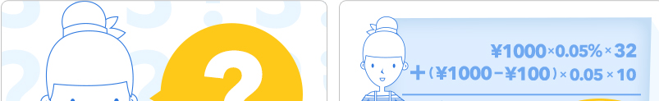


循环信用
还款日为每月1日

Slide 4
循环信用
张先生的账单日为每月10日，到期还款日为每月28日。
6月10日银行为张先生打印的本期账单包括了他从5月11日至6月10日之间的所有交易账务；
本月账单周期张先生仅有一笔消费——5月30日，消费金额为人民币1000元；
张先生的本期账单列印"本期应还金额"为人民币1000元，"最低还款额"为100元；
不同的还款情况下，张先生的循环利息分别为：
(1) 若张先生于6月28日前，全额还款1000元，则在7月10日的对账单中循环利息= 0元
(2) 若张先生于6月28日前，只偿还最低还款额100元，该100元是在6月25日偿还的，则7月10日的对账单的循环利息=20.20元
具体计算如下：
1000元 * 0.05% * 26天 （5月30日--6月24日）+ (1000元-100元) * 0.05% * 16天 （6月25日--7月10日） =13+7.2=20.2元

Slide 5
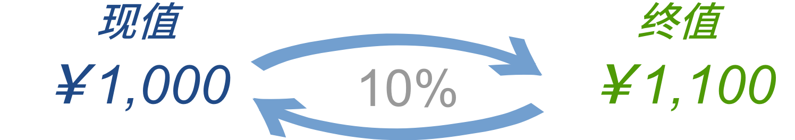
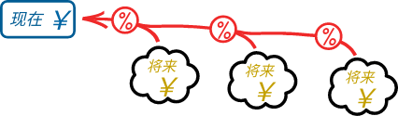
货币时间价值
一个投资有现金流出（投资或开支）和流入（利润和红利等）。你希望流入大于流出，你便会得到利润！但在求总值前你需要计算货币时间价值。现在的钱财比未来的钱财更有价值。
现在的 ￥1,000 和 明年的 ￥1,100 是一样的（如果利率等于 10%），明年 ￥1,100 的现值是 ￥1,000

Slide 6

现值和终值
现值（present value, PV）和终值（final value, FV）的换算公式如下：
$$PV=\frac{FV}{{(1+r)}^{n}}$$
PV 是现值
FV 是终值
r 是年利率（以小数表示，所以对上面的利息r是 0.10，而不是 10%）
n 是年数

Slide 7
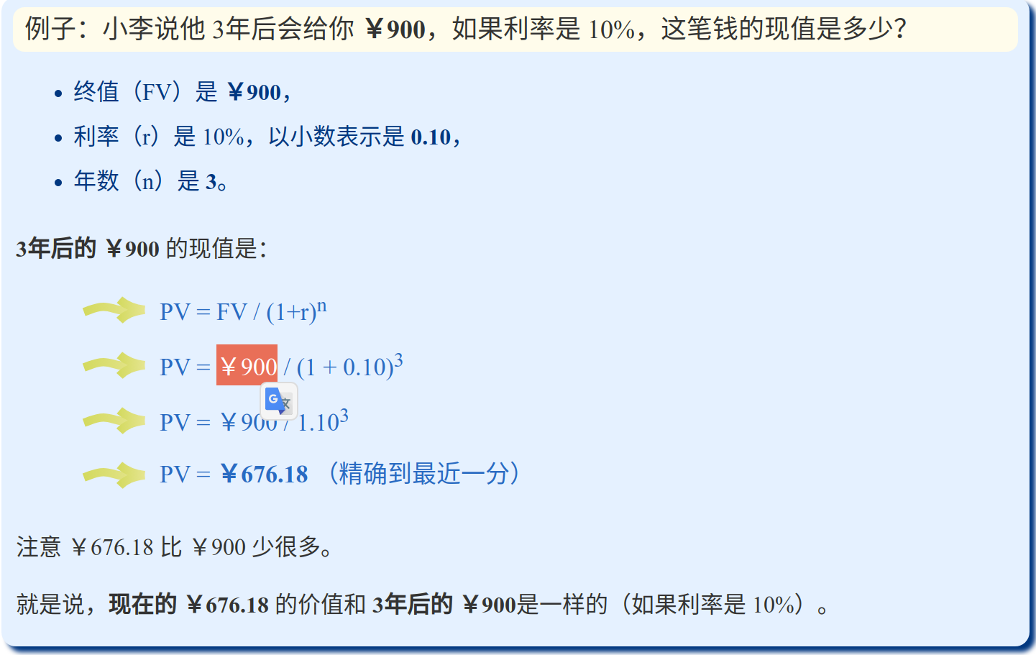
现值和终值

Slide 8
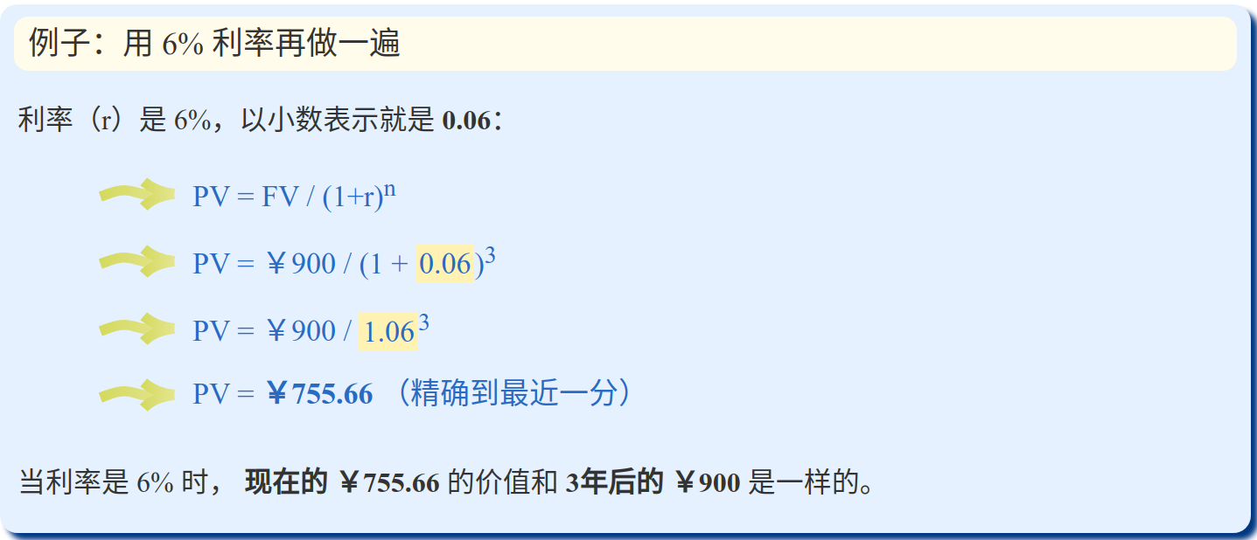
现值和终值

Slide 9
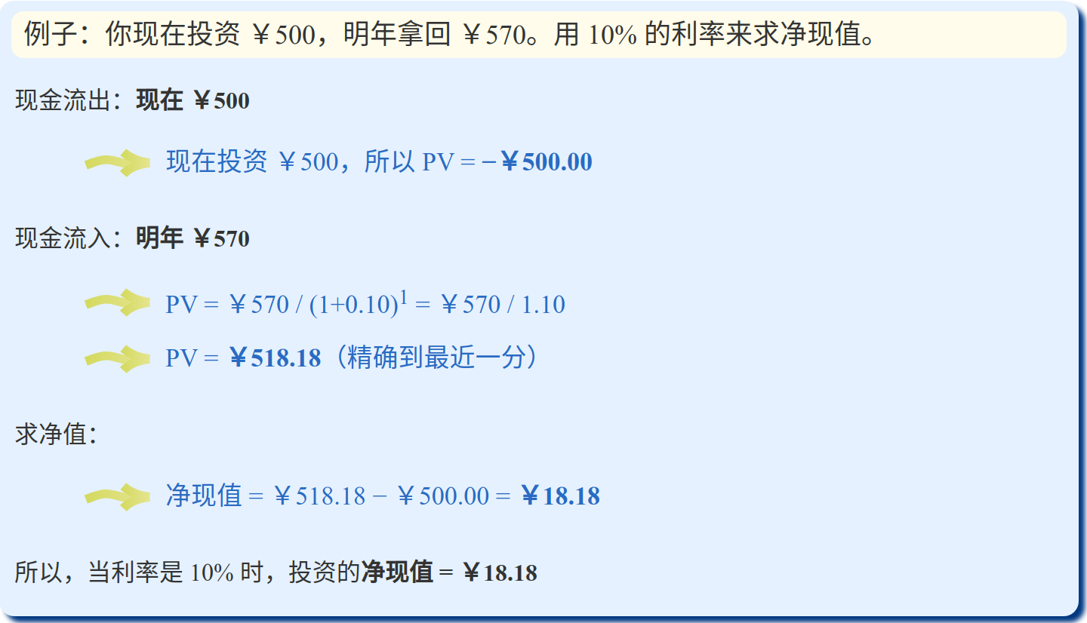
净现值
我们现在可以计算净现值了。为所有（流出和流入）的金额求现值，然后：加上流入金额的现值减去流出金额的现值

Slide 10
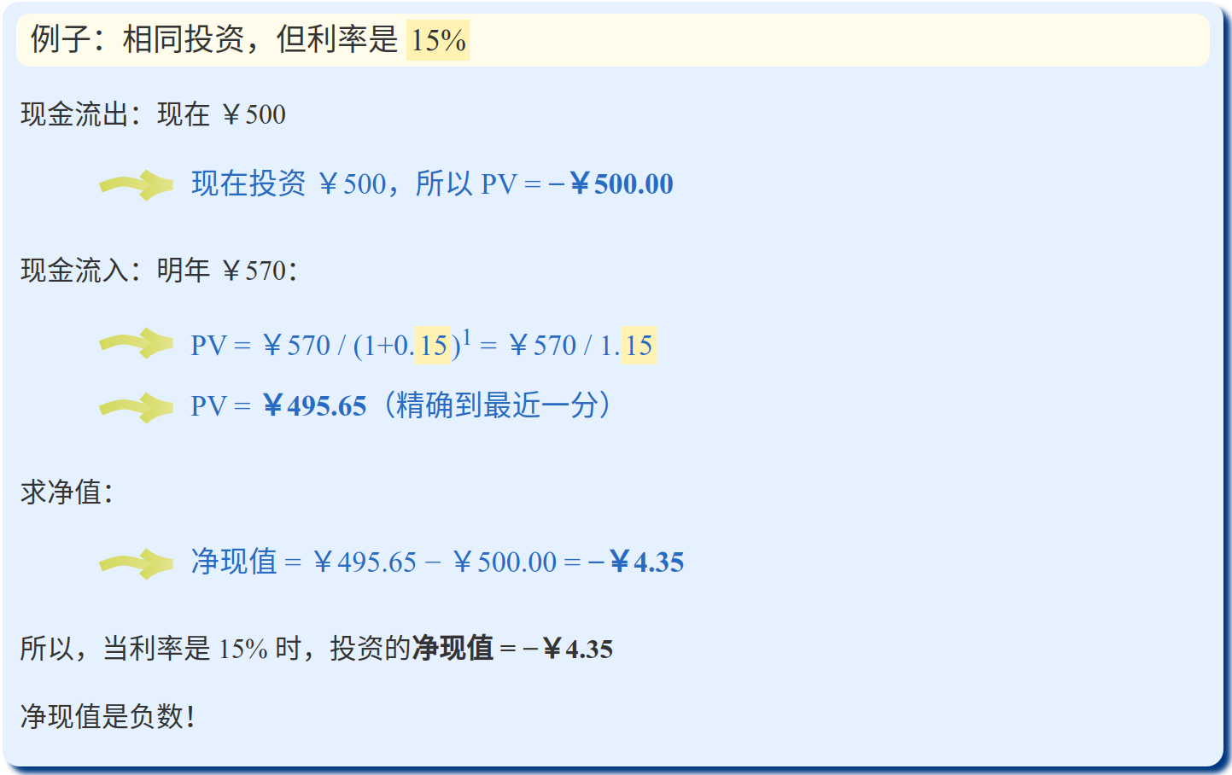
净现值
你用的利率对结果有影响！

Slide 11
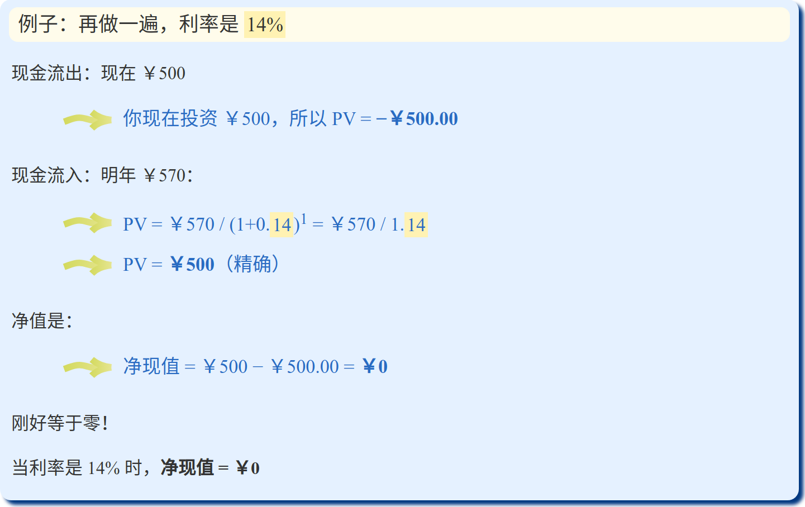
净现值
关键时刻……哪个利率可以使得净现值刚好等于零？试试 14%：
我们找到投资的内部收益率了……它是 14%。 因为 14% 的利率使净现值等于零。

Slide 12
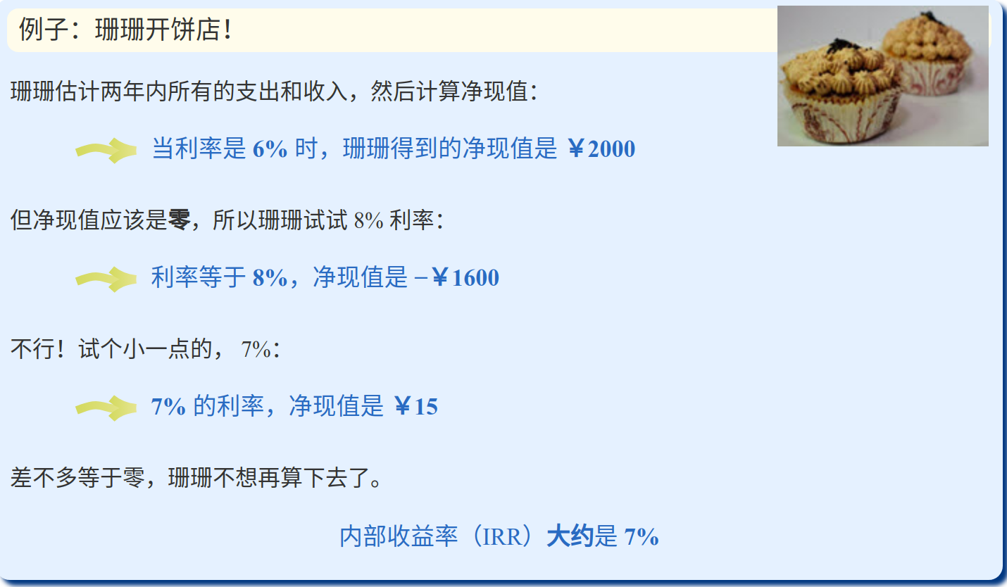
内部收益率
它是个利率。 要计算内部收益率，你先猜一个值（例如 10%），然后计算净现值。 接下来继续猜测（8%？9%？），求净现值，直至净现值等于零。

Slide 13
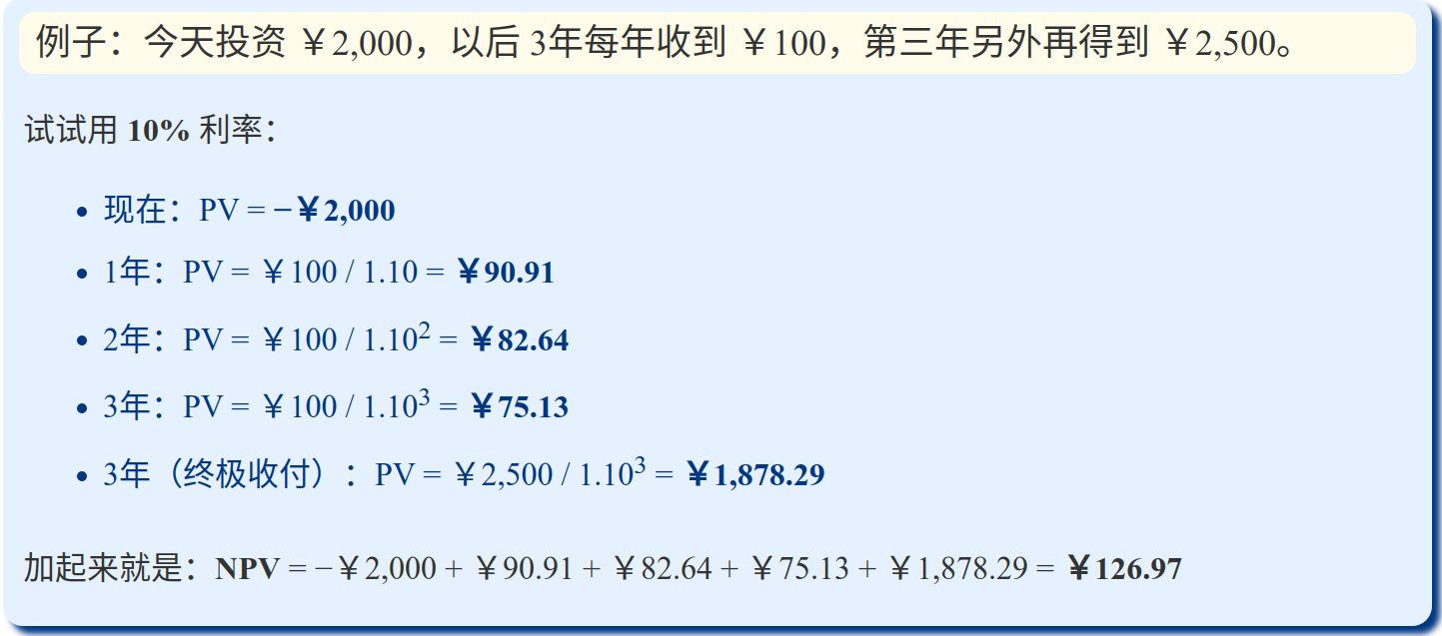
内部收益率
内部收益率是使净现值等于零的利率。 "猜测和检查" 是最常见的求净现值的方法。（对于前面的简单例子也可以直接计算出来）。更复杂的例子：

Slide 14
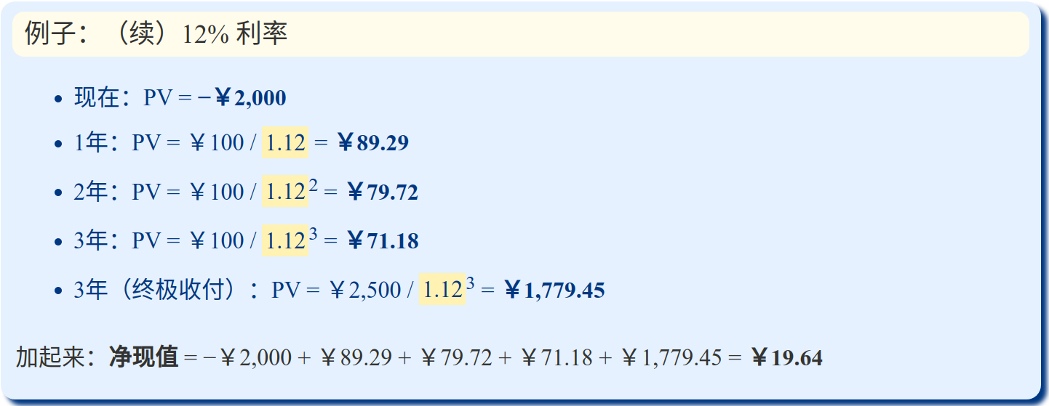
内部收益率
试试用 12% 利率：

Slide 15
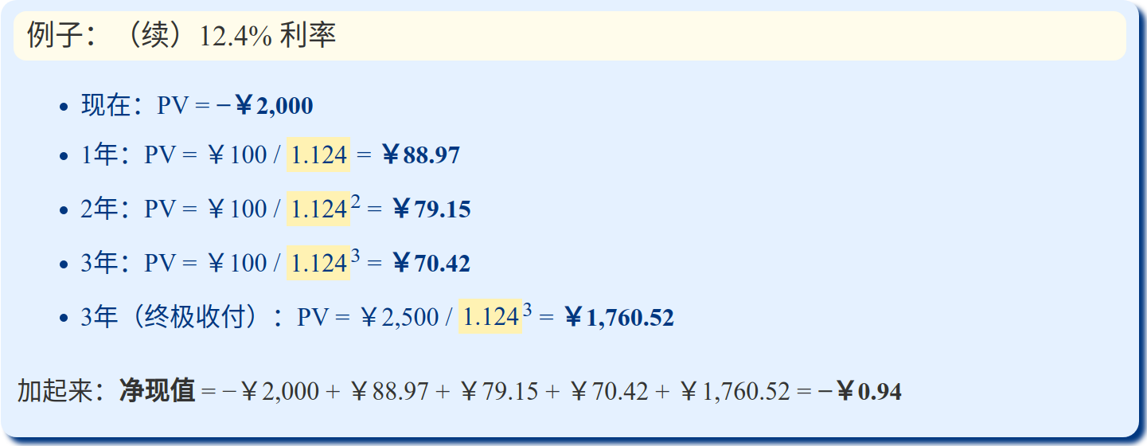
内部收益率
差不多了，再试试 12.4%？
够精确了！我们就说内部收益率是 12.4% 。

Slide 16
使用内部收益率
IRR 是评估投资的好方法。 首先，IRR 应该高于资金的成本。如果你要付 8% 的利息去借贷，6% 的 IRR 就不够了！ 用来比较很不同的投资也很合适。
可能投资需要很不一样的资金。
可能一个投资开始时要很多资金，另一个则有很多小的支出。
等等……

Slide 17
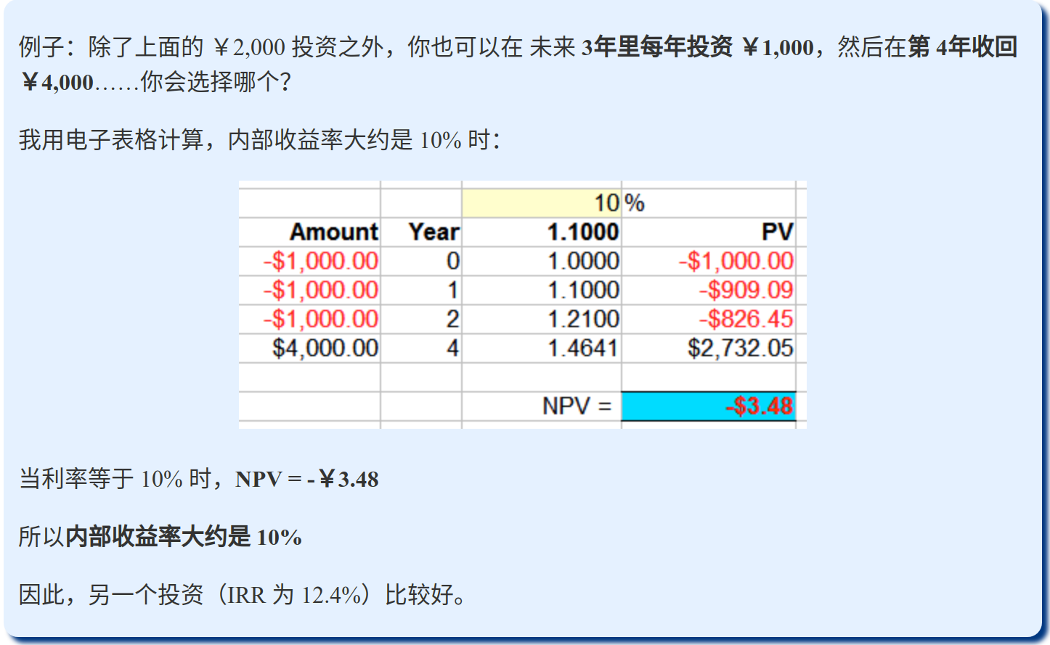
使用内部收益率

Slide 18
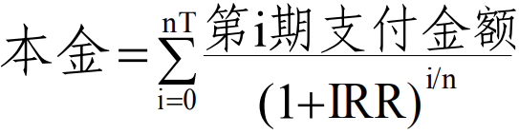
计算各类贷款的年化利率
采用内部收益率法计算贷款年化利率
计算贷款年化利率较为公允的方法是，根据借款人的借款本金、每期还款金额、贷款期数等要素，考虑复利后计算得出的年化内部收益率（IRR）。计算公式为：
其中，n 为年内还款频率（例如，每月还款一次为 12，每 3 个月还款一次为 4，每年还款一次为 1），T 为还款年数，由此计算得出的 IRR 即为年化利率。

Slide 19
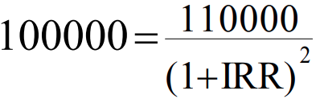
计算各类贷款的年化利率
1. 到期一次性还本付息类产品
借款人在贷款到期日一次性归还贷款本金并支付利息。
例如，某贷款产品，期限为 2 年，本金为 10 万元，2 年后借款人一次性还本付息11万元。上述贷款的年化利率约为 4.88%， 计算过程为：

Slide 20
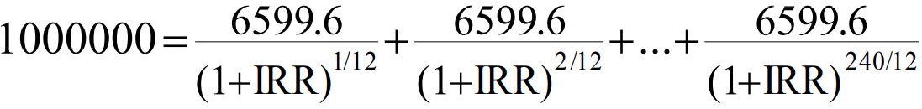
计算各类贷款的年化利率
2. 分期偿还类产品
借款人在还款期内，每期需偿还一定数额的本金，并支付实际占用的本金在该期所产生的利息。如使用等额本息或等额本金方式分期偿还的商业性个人住房贷款等。
例如，某个人住房贷款，期限为 20 年，按月还款，共 240 期，本金为 100 万元，采用等额本息方式还款。按照还款计划， 从借款后第一个月末起，借款人每月等额偿还本息 6599.6 元。以 IRR 方法计算的年化利率约为 5.12%，计算过程为：

Slide 21
计算各类贷款的年化利率
3. 收取费用的产品
借款人需在借款当期一次性支付手续费等与贷款直接相关的费用，并在还款期内，分期偿还一定数额的本金和费用。
例如，某消费金融公司贷款，期限为 1 年，按月还款，共 12 期，本金为 10 万元。按照还款计划，借款人在借款当期一次性支付 1000 元服务费，并从借款后第一个月末起，每月等额偿还 8833.3 元，其中本金 100000/12=8333.3 元，分期费（按初始贷款本金的 0.5%计算）100000*0.5%=500 元。上述贷款以单利计算的综合年化利率约为 12.80%。以 IRR 方法计算的综合年化利率约为13.58%，计算过程为：

Slide 22
谢 谢
INTERNET CREDIT

